Slide 1
第二章 水和氢

Slide 2
选择题
1.) A
2.)A
3.)A

Slide 3
4.) C I, IV
I C(s) + H₂O (g) ^{高温} CO (g)+ H₂ (g)
II CO (g) + H₂O (g) ^{高温、催化剂} CO₂ (g)+ H₂ (g)
III CO₂ + H₂O → H₂CO₃
IV CH₄ (g) + H₂O(g) ^{高温、催化剂} CO(g) + 3 H₂ (g)

Slide 4
5.) D 密度最小
A 无色、无味：氧气，氮气，一氧化碳，稀有气体
B 难溶于水：氧气，氮气，一氧化碳，稀有气体
C 可以燃烧： 一氧化碳，甲烷，乙炔，丁烷

Slide 5
6.) B 水蒸气通过铜丝
  A 2 H₂O ^{电解} 2 H₂ + O₂
B 没反应，铜不能置换出氢气
C 2 Al + 2 NaOH + 2 H₂O →2 NaAlO₂ + 3 H₂
D C(s) + H₂O (g) ^{高温} CO (g)+ H₂ (g)

Slide 6
7.) B 镁
Fe + 2 HCl → FeCl₂ + H₂
Mg + 2 HCl → MgCl₂ + H₂
2Al + 6 HCl → 2 AlCl₃ + 3 H₂
Zn + 2 HCl → ZnCl₂ + H₂

Slide 7
8.) D III,IV
I 没反应，氢气不能还原氧化钙
II 没反应，氢气不能还原氧化钠
III Fe₃O₄ + 4H₂ 3Fe + 4 H₂O
IV CuO + H₂ Cu + H₂O
9.) A
B 是指P点后直线的意义

Slide 8
作答题
2.) 记得注明反应条件
3.)记得写上石蕊液的颜色变化
4.) (1) 甲：较简单；乙：便于检验产生的气体
(2)增强溶液的导电性，以加快电解水的速率
(3)已经进行一段时间
(4)A管：氧气；B管：氢气
(5)燃着的木枝

Slide 9
5.) (1) 2 H₂O ^{电解} 2 H₂ + O₂
(2) H₂ + Cl₂ ^{光照} 2 HCl
(3) Zn + 2 HCl → ZnCl₂ + H₂
(4) 2 H₂ + O₂ ^{点燃} 2 H₂O
6.) (5) 碳 + 氢气 →烃
烃：碳氢化合物，只由碳和氢两种元素组成。可分为烷烃、炔烃、烯烃、芳香烃等。

Slide 10
7.) (1) 用排水集气法收集
(2) 用于填充飞艇和载人气球
(3) 制备金属
(4) 氢能
8.) (1) 纯水导电能力极弱，故电解速率较慢。加入稀硫酸（或NaOH）可增强溶液的导电性，加快反应速率。
(2) 刚收集的氢气混有空气
(3) 空气进入试管将刚被还原出来的灼热铜氧化为黑色的CuO
(4) 氢气不纯混有较多空气；气泡体积不够大；肥皂泡含水量太大

Slide 11
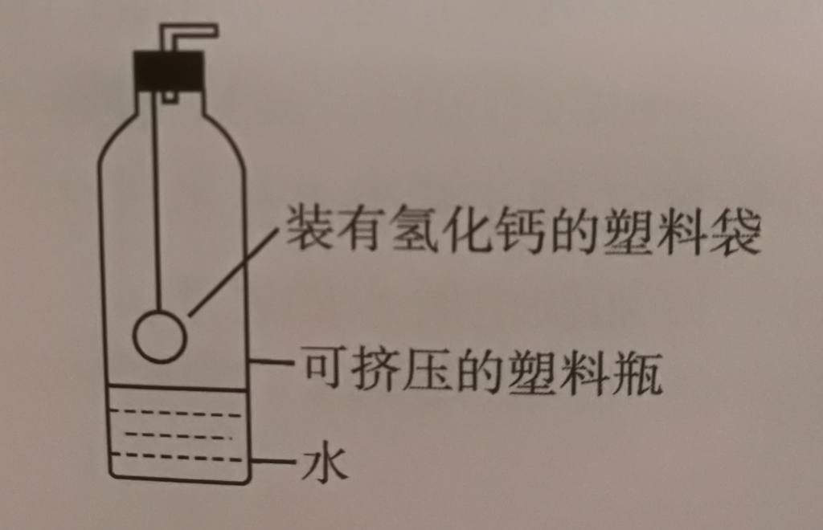
10. 设计如下图。挤压塑料瓶，让水浸没装有CaH₂ 的塑料袋，即可产生氢气。

